Slide 1

SISTEMAS INFORMÁTICOS - CPU / MICROPROCESADORES
TEMA 1

Slide 2
OBJETIVOS
Saber qué es la CPU, sus partes y características principales.
Entender qué es un microprocesador y conocer sus elementos funcionales.
Extraer las características principales de un microprocesador comercial dado y realizar comparativas entre diferentes modelos de microprocesadores.

Slide 3
¿QUE ES UN SISTEMA INFORMÁTICO?
Ordenador o sistema informático: Es una máquina compuesta de elementos físicos (HARDWARE - componentes electrónicos - TANGIBLE) y elementos no físicos (elementos lógicos – SOFTWARE - INTANGIBLE) capaz de realizar muchas tareas a gran velocidad y con gran precisión.
Una parte sin la otra no funciona.
El hardware de un ordenador para que sea capaz de funcionar y realizar procesos, es necesario ejecutar un conjunto de órdenes e instrucciones. Esto se le llama PROGRAMA. Cada programa tiene su finalidad o función.

Slide 4
¿QUE ES UN SISTEMA INFORMÁTICO?
INSTRUCCIONES, PROGRAMAS y APLICACIONES INFORMÁTICAS está bajo el término SOFTWARE. Las instrucciones, programas y aplicaciones informáticas utilizan o procesan datos.
APLICACIÓN INFORMÁTICA: Es un conjunto de programas o subprogramas independientes pero interrelacionados.
FIRMWARE: Es un software (conjunto de instrucciones) de propósito específico que está muy cerca del hardware, es decir, un software de bajo nivel. Se graba en componentes electrónicos – memorias de lectura/escritura. Es un software que no es fácil su modificación y permanece invariable a lo largo de la vida del ordenador.
Los elementos electrónicos que tenemos en nuestras casas como lector de DVD, consolas, etc. disponen de una memoria o unidad de control microprogramada que almacena las órdenes (FIRMWARE) que ese componente puede ejecutar. Esta memoria puede ser a veces actualizada, modificando o ampliando las posibilidades del aparato.

Slide 5
INTRODUCCIÓN CPU
La arquitectura de Von Neumann centraba la configuración de la mayoría de los ordenadores modernos. Esta arquitectura indica la existencia de un elemento denominado CPU.
La arquitectura Von Neumann, también conocida como modelo de Von Neumann o arquitectura Princeton, es una arquitectura de sistemas informáticos basada en la descrita en 1945 por el matemático y físico John Von Neumann y otros.
Este describe una arquitectura de diseño para un sistema informático con partes que constan de una unidad de procesamiento que contiene una unidad aritmético lógica y registros del procesador, una unidad de control que contiene un registro de instrucciones y un contador de programa, una memoria para almacenar tanto datos como instrucciones, almacenamiento masivo externo, y mecanismos de entrada y salida.

Slide 6
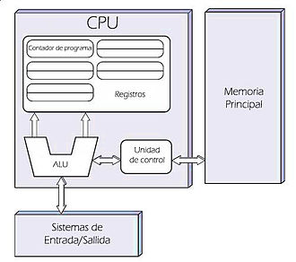
INTRODUCCIÓN CPU
CPU: ALU y UC.
Memoria Principal.
Sistemas de Entrada/Salida.

Slide 7
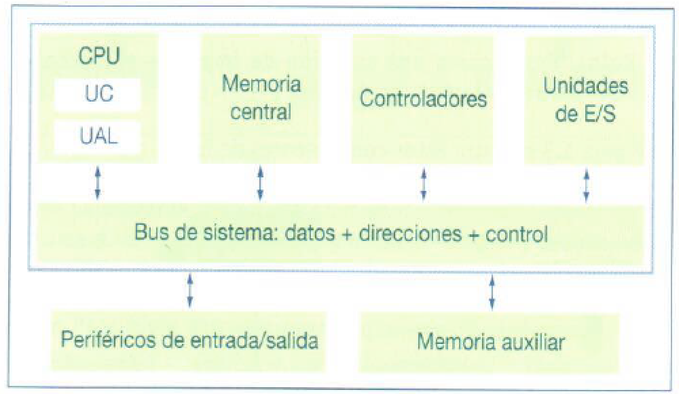
INTRODUCCIÓN CPU
DIAGRAMA DE BLOQUES
DE UN
SISTEMA INFORMÁTICO
CPU: UC y ALU.
MEMORIA CENTRAL.
CONTROLADORES.
UNIDADES DE E/S.
BUS DE SISTEMA: DATOS+DIRECCIONES+CONTROL.
PERIFÉRICOS DE ENTRADA/SALIDA.
MEMORIA AUXILIAR.

Slide 8
INTRODUCCIÓN CPU
CPU (Central Processing Unit): También denominada UCP (Unidad Central de Proceso), es conocida comúnmente como el "cerebro" de un sistema informático. Se encarga de controlar todos los componentes hardware del sistema enviando señales a éstos para ordenar las funciones a realizar. Además, realiza las operaciones necesarias para ejecutar los programas.
Recordamos que un programa se compone de diferentes instrucciones. Estas instrucciones van cargándose una a una en la CPU para ser procesadas. Si una operación precisa de un elemento hardware concreto, la CPU se encargará de ordenar a este componente que esté listo y realice la función que se precisa; además, si es necesario realizar algún cálculo será la CPU quien lo lleve a cabo.

Slide 9
COMPONENTES DE LA CPU
Para que pueda trabajar el procesador necesita utilizar la memoria principal o central (RAM), la unidad de entrada – salida y los periféricos.
Fundamentalmente, la CPU está formada por dos circuitos: ALU y UC. Estos dos circuitos realizan las funciones para las que la CPU fue diseñada:
Realización de operaciones aritmético-lógicas (ALU) - Unidad de procesamiento.
Control de los distintos elementos hardware (UC).
ALU (Unidad Aritmético-Lógica):
Circuitería encargada de realizar operaciones de índole aritmética y lógica. Básicamente podemos afirmar que cualquier operación que realicemos en un PC se puede reducir a operaciones simples, por ejemplo, hacer clic, ejecutar un programa, etc., se reduce a operaciones simples binarias cómo mover de este registro a este otro, realizar una suma lógica, realizar una resta lógica, etc.

Slide 10
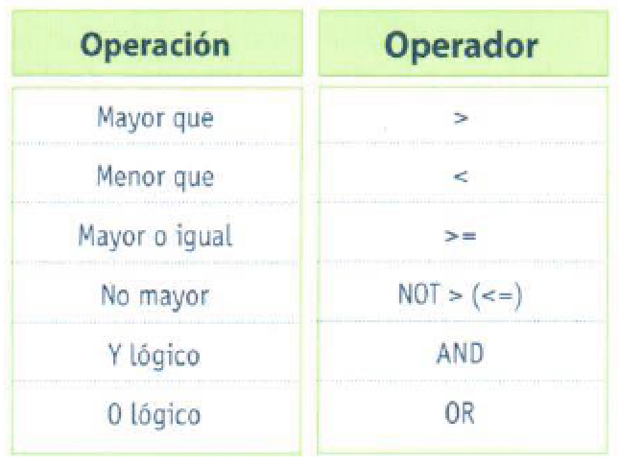
COMPONENTES DE LA CPU
Mayor que >
Menor que <
Mayor o Igual >=
No mayor <=
Y Lógico AND
0 Lógico OR

Slide 11
COMPONENTES DE LA CPU
ALU (Unidad Aritmético-Lógica):
Así, la ALU estará compuesta por multitud de circuitos integrados tales como sumadores, multiplexores, restadores, etc., que dan forma al denominado circuito operacional que veremos a continuación.
Un diagrama sencillo de este componente podría ser el que se muestra a continuación.

Slide 12
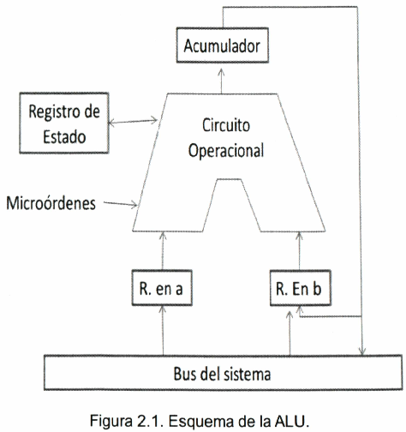
COMPONENTES DE LA CPU
ALU (Unidad Aritmético-Lógica):
Registro de estado.
Acumulador.
Circuito Operacional.
Microórdenes.
Registro A.
Registro B.
Bus de sistema.

Slide 13
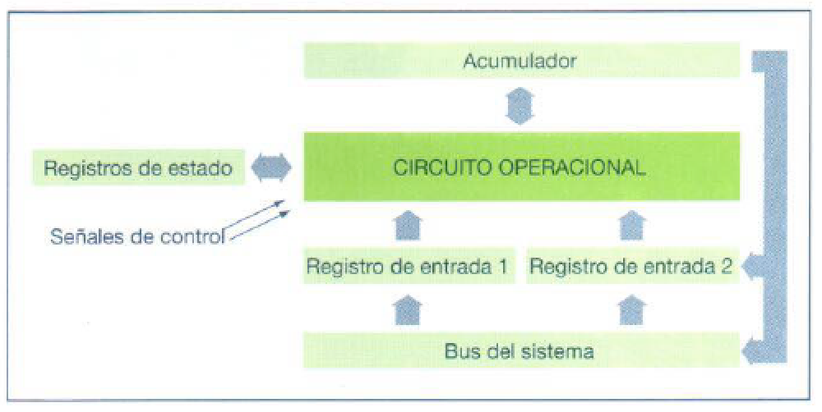
COMPONENTES DE LA CPU
ALU (Unidad Aritmético-Lógica):

Slide 14
COMPONENTES DE LA CPU
ALU (Unidad Aritmético-Lógica):
Bus del sistema: Algunos autores definen este bus como bus de datos porque es el que se encarga de transportar la información con la que se va a operar.
R. en a y R. en b: Registros. Almacenan el dato con el que se va a operar.
Circuito Operacional: Es el circuito encargado de llevar a cabo la operación indicada. Cada operación tiene un código de operación asociado. Cuando se detecta la operación a realizar, la ALU recibe este código mediante la zona de MICROORDENES y activa sus circuitos internos en función de esta.
Acumulador: Como su nombre indica acumula el resultado obtenido en la operación que se ha realizado previamente.
Registros de estado: Registros que se encargan de almacenar algún estado ocurrido en la operación anterior. Por ejemplo, si en una suma se produce acarreo, existe un registro que se encarga de indicar a la siguiente operación que se ha producido dicho acarreo.

Slide 15
COMPONENTES DE LA CPU
ALU (Unidad Aritmético-Lógica):
El circuito operacional estaba compuesto por todos los circuitos necesarios para realizar todas las operaciones aritméticas y lógicas de un sistema informático. En este apartado vamos a enunciar algunos de estos circuitos.
CIRCUITO SEMISUMADOR
CIRCUITO SUMADOR
CIRCUITO SEMIRESTADOR
CIRCUITO RESTADOR

Slide 16
COMPONENTES DE LA CPU
ALU (Unidad Aritmético-Lógica):
OPERACIONES EN LA ALU:
Cada ALU es capaz de realizar una serie de operaciones definidas de antemano. Estas instrucciones se componen normalmente de:
Código de operación.
Operandos.
El código de operación es la secuencia de ceros y unos que determina la operación que se debe realizar en un momento determinado. Esta operación usará algún circuito operacional como se ha estudiado en líneas anteriores.
Los operandos refieren los datos sobre los que se va a aplicar la operación.

Slide 17
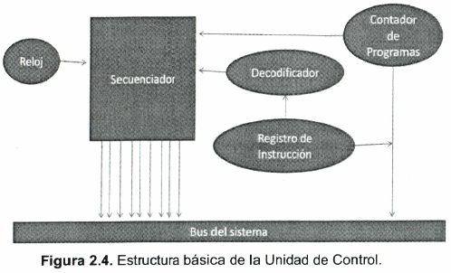
COMPONENTES DE LA CPU
UC (Unidad de Control):
Este elemento es fundamental en la CPU y en el sistema informático. Es el componente encargado de sincronizar las operaciones a realizar, dando órdenes precisas al resto de dispositivos. ELEMENTOS FUNDAMENTALES DE LA UC
Reloj.
Secuenciador.
Decodificador.
Registro de instrucciones.
Contador de programas.
Bus del sistema.

Slide 18
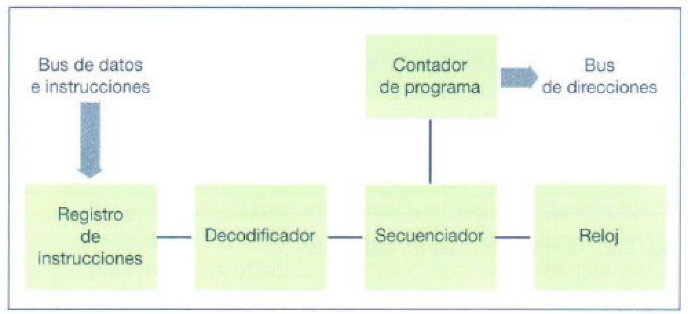
COMPONENTES DE LA CPU
UC (Unidad de Control): - ELEMENTOS FUNDAMENTALES DE LA UC

Slide 19
COMPONENTES DE LA CPU
UC (Unidad de Control): - ELEMENTOS FUNDAMENTALES DE LA UC:
Las partes más importantes de la UC son las que se indican a continuación:
Registro contador de programas: Registro que almacena la dirección de la siguiente instrucción a ejecutar. Esta dirección es una de la memoria principal - RAM.
Registro de instrucción: La instrucción ubicada en una dirección de memoria (dada por el contador de programas) no se procesa directamente en la memoria principal, sino que es llevada a este elemento (Registro de instrucciones) para posteriormente ser decodificada.
Decodificador: Encargado de decodificar la operación que guarda el registro de instrucción. Trocea la instrucción extrayendo código de operación, número de operandos que precisa y el lugar donde se encuentran estos.
Reloj: Es el encargado de mantener el sincronismo. Proporciona una serie de pulsos que serán los intervalos de tiempo mínimos en los que se puede desarrollar una instrucción o parte de ella.
Secuenciador: Es el dispositivo encargado de generar las órdenes básica, elementales. Activar elementos necesarios para obtener la instrucción y operandos, usar el bus, etc...

Slide 20
COMPONENTES DE LA CPU
UC (Unidad de Control): - ELEMENTOS FUNDAMENTALES DE LA UC
Para entender la importancia de la UC veamos qué función desempeña en un sistema informático a través de un ejemplo sencillo y algo exagerado. Supongamos que acabamos de realizar una operación básica en la calculadora del sistema operativo y que esta operación se basa a nivel máquina en la realización de dos sumas, ¿cómo interactuaron los componentes vistos para conseguir ejecutar las operaciones mencionadas?
La Unidad de Control da orden de que las operaciones sean cargadas en memoria. A continuación, a través del secuenciador, genera las órdenes oportunas para que:
Se vea el contenido del contador de programas, ¿qué dirección de memoria contiene?
Se acceda a la dirección de memoria que indica el contador de programas.
El contador de programas se incrementa en un valor, para lo que se hace uso de la ALU.
La primera instrucción se desplaza al registro de instrucción.

Slide 21
COMPONENTES DE LA CPU
UC (Unidad de Control): - ELEMENTOS FUNDAMENTALES DE LA UC
Una vez tenemos la instrucción en el registro de instrucción esta se decodifica. El decodificador separará cada parte de la instrucción identificando el código de operación a realizar y los operandos necesarios, principalmente.
El secuenciador da la orden para que la ALU se posicione en la operación suma (primera instrucción máquina a ejecutar), se buscan los datos a utilizar, estos pueden encontrarse en el banco de registros de la CPU o bien en la memoria principal.
Una vez tenemos todo, la UC da la orden, el dar la orden supone el envío de multitud de señales a todos los elementos que formen parte en cada paso de ejecución de la instrucción, para realizar la operación y su resultado se almacena en el registro acumulador de la ALU para posteriormente ser usado, en este ejemplo concreto en la siguiente operación a realizar.

Slide 22
COMPONENTES DE LA CPU
UC (Unidad de Control): - ELEMENTOS FUNDAMENTALES DE LA UC
Básicamente el proceso de ejecución de una instrucción anterior se resume en varias fases: Fase de búsqueda de instrucción, Fase de decodificación de instrucción, Fase de ejecución de la instrucción y Fase de escritura del resultado.
En todas estas fases la UC se encarga de dar las órdenes para indicar que se use el bus correspondiente, para que se produzca una lectura o escritura, para que se indique la operación correspondiente en la ALU y se lleve a cabo, etc.
Todas las operaciones se realizan en ciclos de reloj. En función de si las instrucciones de un juego de instrucciones precisa de más o menos ciclos determina la calidad de la CPU. El juego de instrucciones máquina refiere el conjunto de instrucciones que puede ejecutar. Es un aspecto muy importante a la hora de configurar la CPU ya que en función del juego de instrucciones, las características de ésta diferirán, por ejemplo si escogemos un juego de instrucciones complejo, la CPU necesitará una UC más compleja y como consecuencia será más lenta.

Slide 23
MODOS DE DIRECCIONAMIENTO
Hasta ahora hemos hablado de la importancia de los elementos que componen la CPU, cuáles son sus funciones principales, como encontramos diferentes juegos de instrucciones de mayor o menor complejidad y estamos de acuerdo en que cuando se ejecuta una instrucción esta es buscada en la memoria principal, se decodifica y se averiguan los operandos que deben ser usados, así como el lugar donde guardar el resultado. De todo este proceso se encarga la UC emitiendo las señales u órdenes oportunas a todos los componentes que intervienen en la ejecución: ALU, buses, memoria... Pero, ¿cómo se sabe dónde buscar un operando? Cuando se desea realizar una suma entre dos valores, ¿cómo se sabe dónde están estos para poder usarlos? La forma en la que localizamos un dato se llama direccionamiento.
Podemos definir modo de direccionamiento al procedimiento que permite averiguar un operando, o la ubicación de un operando o una instrucción.

Slide 24
MODOS DE DIRECCIONAMIENTO
Existen diferentes tipos de direccionamientos:
Inmediato.
Directo.
Absoluto.
Relativo.
Indirecto.
Absoluto.
Relativo.
Implícito.
Los objetivos de los modos de direccionamiento:
Reducir el espacio ocupado en memoria por las instrucciones y operandos.
Permitir la reubicación del código.
Facilitar el manejo de las estructuras de datos y posiciones de memoria.

Slide 25
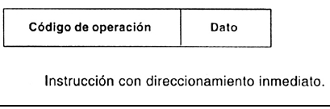
MODOS DE DIRECCIONAMIENTO
DIRECCIONAMIENTO INMEDIATO: En este caso no se tiene que realizar búsqueda alguna del operando ya que este se encuentra en la propia instrucción. Por ejemplo, imaginamos la siguiente instrucción:
ADD 13 7
Se va a realizar una suma y los datos a sumar son 13 y 7, se encuentran ya especificados en la instrucción.

Slide 26
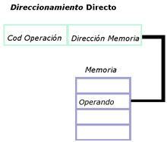
MODOS DE DIRECCIONAMIENTO
DIRECCIONAMIENTO DIRECTO ABSOLUTO: En este caso, el dato no se encuentra en la instrucción y debe ser buscado. Al ser directo decimos que en los campos operandos vamos a encontrar las ubicaciones de los datos. El término absoluto nos dice que la dirección que vemos es la real y donde efectivamente se encuentra la información.
ADD 0x001020 0x00ff0a
En el ejemplo decimos que el primer dato se encuentra en la dirección de memoria 0x001020 y en segundo en la dirección 0x00ff0a.

Slide 27
MODOS DE DIRECCIONAMIENTO
DIRECCIONAMIENTO DIRECTO RELATIVO: En este caso, debemos buscar igualmente el operando. En los campos operando encontraremos un dato que nos ayudará a encontrar estos. Este dato no es la dirección real donde buscar; al tratarse un direccionamiento relativo, estamos diciendo que el valor del campo operando referencia un desplazamiento respecto a un elemento base o registro base. Por ejemplo, imaginemos como elemento base el contenido de un registro. Para hallar el dato real a usar en la operación, deberemos sumar al contenido del registro base lo que ve en el campo operando.
ADD 2 4
Valor del registro base: 0x00ff0a
Operando 1 localizado en la dirección: 0x00ff0a + 2.
Operando 2: 0x00ff0a + 4.
Normalmente, el elemento base en este tipo de direccionamiento suele ser un registro o incluso el registro contador de programas.

Slide 28
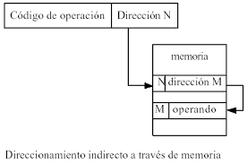
MODOS DE DIRECCIONAMIENTO
DIRECCIONAMIENTO INDIRECTO: Este tipo de direccionamiento es más complejo de entender que los anteriores. Podemos decir que empieza siendo un direccionamiento directo absoluto o relativo con la diferencia de que en la dirección del dato obtenida no se haya el dato, sino la dirección real y final donde se encuentra los operandos.
DIRECCIONAMIENTO INDIRECTO ABSOLUTO: Si suponemos que en este caso estamos usando un direccionamiento indirecto absoluto, estaremos afirmando que las direcciones 0x001020 y 0x00ff0a no nos llevarán al dato, sino a otras direcciones de memoria donde sí están estos datos.
ADD 0x001020 0x00ff0a

Slide 29
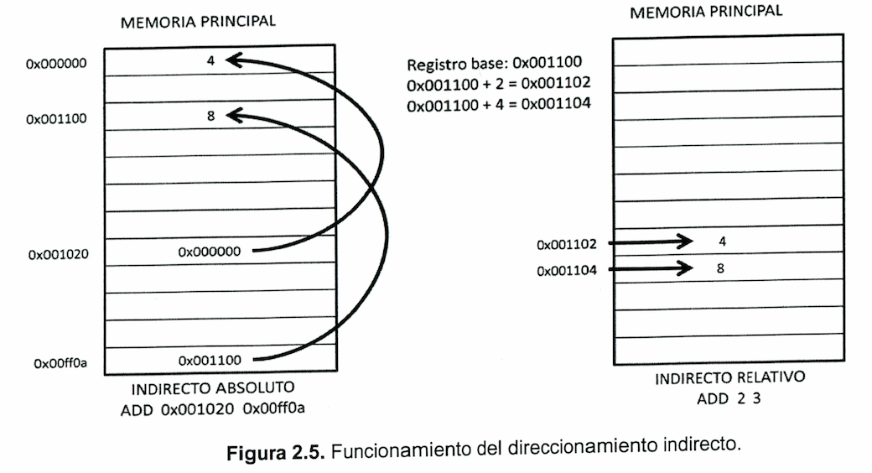
MODOS DE DIRECCIONAMIENTO

Slide 30
MODOS DE DIRECCIONAMIENTO
DIRECCIONAMIENTO INDIRECTO RELATIVO: En este caso, partimos de un direccionamiento indirecto absoluto, ya que las direcciones dadas llevan directamente a la ubicación de las direcciones donde sí se encuentra la información. Podría darse el caso en el que los valores en la instrucción fueran desplazamientos con respecto a un registro base, es decir, indirecto relativo.
ADD 2 3
Valor del registro base: 0x00ff0a
Operando 1 localizado en la dirección: 0x00ff0a + 2.
Operando 2: 0x00ff0a + 4.
Las posiciones de memoria obtenidos te llevan a otras posiciones de memoria que te llevarán a los operandos.

Slide 31
MODOS DE DIRECCIONAMIENTO
DIRECCIONAMIENTO IMPLÍCITO En este tipo de direccionamiento, la instrucción no posee información del lugar donde buscar los datos ya que existe un lugar predeterminado donde se encuentran los operandos.

Slide 32
MICROPROCESADOR
Hasta ahora hemos hablado de CPU, de sus elementos fundamentales y las características que distinguen estos. Pero, ¿qué es entonces un microprocesador?
Un microprocesador es en esencia una CPU en un circuito de PCB (circuito impreso), es decir, un chip fundamental del sistema informático. Cada CPU se colocará en un circuito impreso, necesario entre otras cosas para colocar los contactos que conectarán la CPU con el resto de componentes.
Hoy día, un microprocesador incluye un conjunto de unidades funcionales que aumentan la funcionalidad de la CPU e incluso, encontramos microprocesadores con más de una CPU, microprocesadores multinúcleos.

Slide 33
MICROPROCESADOR
El material principal que se usa para su fabricación es el silicio. Aunque actualmente, se buscan alternativas al silicio debido a que ya no se pueden integrar más componentes en el espacio que ocupa una CPU. Se ha optado por el paralelismo, duplicando, triplicando, etc., el número de CPU de un mismo micro, consiguiendo así ordenadores cada vez más rápidos pero no es posible aumentar aún más la velocidad de una CPU. Se están investigando nuevos materiales a usar.

Slide 34
MICROPROCESADOR
ACTIVIDAD 1
Busca información sobre el grafeno en la fabricación del microprocesador.

Slide 35
MICROPROCESADOR
UN POCO HISTORIA
Hoy día AMD e Intel lideran el mercado de los microprocesadores en el mundo, sin embargo, tiempo atrás, AMD no tenía tanta relevancia en el mercado internacional. Fue sobre el año 1982 cuando IBM usa sus microprocesadores como segunda fuente para producción de los IBM PC.
A día de hoy existen dos fabricantes de procesadores que destacan: Intel y AMD. Los procesadores Intel siguen a la cabeza, siempre algo adelantados a los AMD, siendo la competencia entre ambas empresas muy agresiva. AMD sigue apostando muy fuerte.
A continuación, se incluye una tabla en la que se muestran los modelos de procesadores desarrollados por estas empresas así como algunas de sus características. La elaboración de la misma se ha llevado a cabo gracias a las webs oficiales de ambos fabricantes.
Fabricantes principales: Intel, Amd, Apple y Motorola.

Slide 36
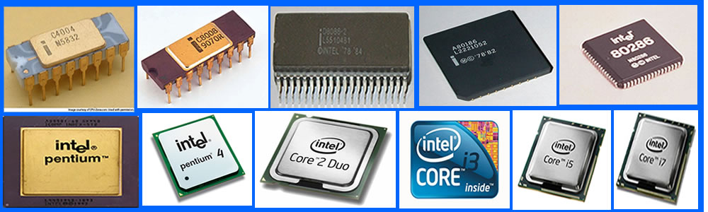
MICROPROCESADOR
UN POCO HISTORIA

Slide 37
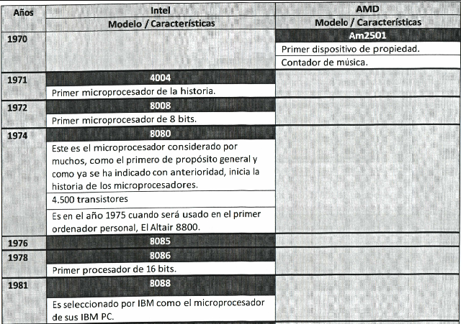
MICROPROCESADOR

Slide 38
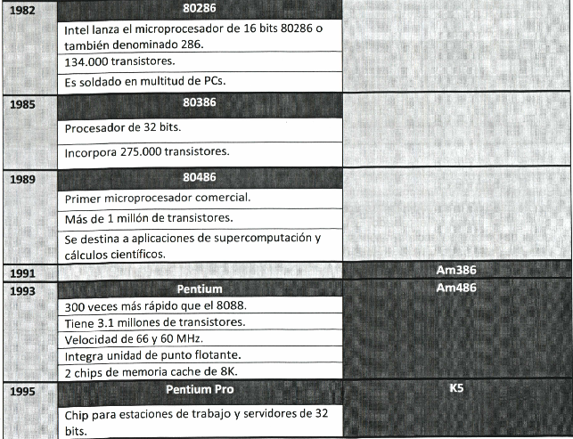
MICROPROCESADOR

Slide 39
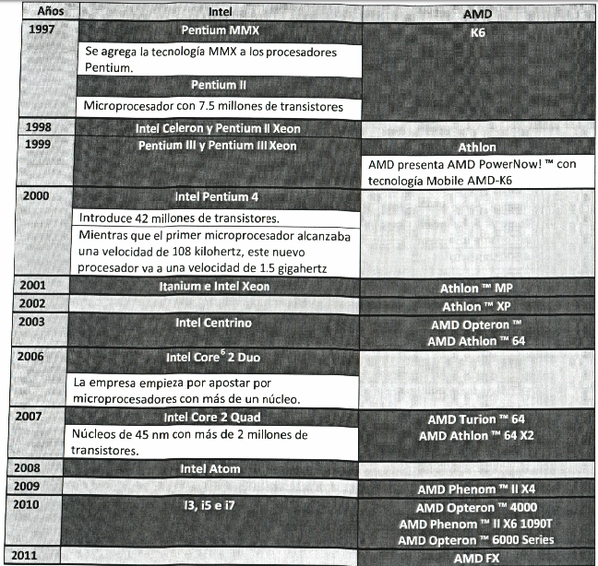
MICROPROCESADOR

Slide 40
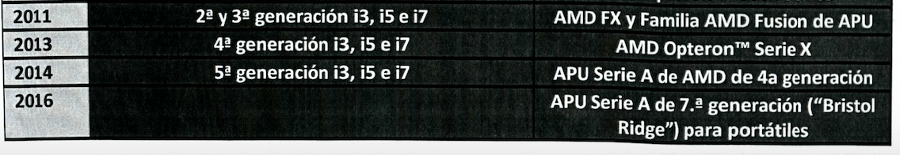
MICROPROCESADOR

Slide 41
MICROPROCESADOR
UN POCO HISTORIA
En 2009 Intel y AMD firman un acuerdo para acabar con las disputas legales que ambas tienen en el pasado. Estas disputas siempre eran referidas contra Intel, acusada de competencia deshonesta y monopolio por parte de AMD. En este acuerdo, Intel paga a AMD un total de 1250 millones de dólares. Por esta suma AMD desiste de las acciones legales que tenía contra Intel en Estados Unidos, Japón y otros países. Además, Intel se compromete a seguir una serie de disposiciones de prácticas de negocios. Ambas empresas afirman: "mientras las relaciones entre ambas compañías han sido difíciles en el pasado, este acuerdo termina las disputas legales y permite a las firmas enfocar todos sus esfuerzos en la innovación de productos y el desarrollo"

Slide 42
MICROPROCESADOR
ACTIVIDAD 2
Busca información sobre los nuevos modelos de microprocesadores de ambas marcas.

Slide 43
MICROPROCESADOR- CARACTERÍSTICAS Y FUNCIONES PRINCIPALES
FUNCIONES
Si recordamos los componentes de una CPU (ALU y UC principalmente) diremos que un microprocesador, al ser en esencia una CPU con elementos adicionales, se encarga de:
Almacenar temporalmente las instrucciones que se extraen de la memoria principal.
Decodifica estas instrucciones, extrayendo el código de operación y dando las órdenes oportunas al resto de circuitos (internos del microprocesador o externo a este) para que dicha operación se realice.
Genera los pulsos o secuencias de tiempo necesarios para que las instrucciones y órdenes se lleven a cabo síncronamente.
Almacena datos temporalmente en el banco de registro que incluye y está dedicado a esto.
Efectúa las operaciones aritmético-lógicas que anteriormente se han decodificado.

Slide 44
MICROPROCESADOR- CARACTERÍSTICAS Y FUNCIONES PRINCIPALES
CARACTERÍSTICAS
A la hora de comparar un microprocesador con otro es necesario distinguir cuáles son las características que los diferencian y estas serán las que indiquen su potencia. Las características principales de un microprocesador son las que se enuncian a continuación:
Frecuencia de reloj/trabajo o Velocidad interna: Es la velocidad o frecuencia que conocemos cuando vamos en cualquier tienda o entramos en cualquier Web y vemos las características de un micro que nos interesa. Ejemplos: 200 MHz, 333 MHz, ..., 1.2 GHz, 1.6 GHz, etc.
Entre los elementos de la UC, veíamos que uno de los principales era el reloj que daba los intervalos necesarios por los que se ejecutaban en el tiempo las instrucciones. La frecuencia de reloj indica el número de ciclos que el reloj marca en un segundo. También se denomina ciclos máquina por segundo.

Slide 45
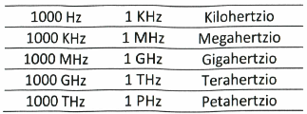
MICROPROCESADOR- CARACTERÍSTICAS Y FUNCIONES PRINCIPALES
CARACTERÍSTICAS
La frecuencia es medida en hertzios, indicando esta medida, el número de operaciones en un segundo, que puede realizar un procesador puede realizar. En los microprocesadores antiguos, las operaciones por segundo o hertzios eran reducidos, ya que no disponían de la potencia que hoy tienen.
Hoy día es impensable, cuando se indica esta característica, decir que un microprocesador trabaja a 120 Hz o que ejecuta 120 instrucciones en un segundo. Para indicar la frecuencia de reloj, velocidad de microprocesador, se usan multiplicadores del tipo Kilo, Mega, Giga..., como se muestra en la siguiente tabla.

Slide 46
MICROPROCESADOR- CARACTERÍSTICAS Y FUNCIONES PRINCIPALES
CARACTERÍSTICAS
Velocidad externa o de bus (FSB — Front Size Bus): Esta velocidad es la del bus que comunica el microprocesador con el resto de elementos de la placa. Esta velocidad oscila entre 33, 66, 100, …, 800 MHz.
Velocidad de ejecución de las instrucciones: Esta característica dependerá del juego de instrucciones que posea el microprocesador. Si estas instrucciones se ejecutan en pocos ciclos de reloj, la velocidad de ejecución de instrucciones será: elevada. Las instrucciones pasan por varias fases a la hora de ser ejecutadas. Primero se buscan, luego se interpretan, se ejecutan y se almacena el resultado. Debido a esto es posible que varias instrucciones estén ejecutando alguna de sus fases al mismo tiempo, ya que no comparten recursos hardware.
Juego de instrucciones: Nos indica el número de instrucciones que dispone el microprocesador para llevar a cabo todo lo que se le pida. Esta característica va en relación con la anterior, ya que si el juego de instrucciones es más simple, sus instrucciones se ejecutarán en menor tiempo. En caso de juego de instrucciones más complejas, precisarán de otras simples para ser ejecutadas y harán mermar la velocidad del microprocesador.

Slide 47
MICROPROCESADOR- CARACTERÍSTICAS Y FUNCIONES PRINCIPALES
CARACTERÍSTICAS
Número de registros internos: Característica también a tener en cuenta. Cada arquitectura de microprocesador dispone de mayor o menor números de registros. Cuanto mayor sea este, mayor número de datos "tendrá cerca” el microprocesador y mejorará su funcionalidad.
Ancho del bus de direcciones: El bus de direcciones nos permite acceder a la memoria, a una posición (dirección) concreta para extraer información (dato o instrucción). A mayor bus de direcciones, mayor será el número memoria de que disponemos. El ancho del bus viene indicado por el número de bits que utiliza para nombrar una dirección de memoria. A mayor número de bits, mayor número de direcciones, mayor espacio de memoria direccionable. Ancho de bus de 64 bits/32 bits.

Slide 48
MICROPROCESADOR- CARACTERÍSTICAS Y FUNCIONES PRINCIPALES
ESTRUCTURA
Microprocesador no sólo está compuesto de la CPU, cada vez agrega mayor número de unidades funcionales en las que delegar trabajo.
Veamos a continuación brevemente algunas unidades funcionales:
Memoria caché: Fundamental hoy día en la arquitectura de cualquier sistema informático. Mejora el rendimiento ya que almacenan datos que son usados con mucha frecuencia, de forma que el procesador accede a ella en su busca antes que a la memoria RAM, y la caché es más rápida que la RAM, usan tecnologías diferentes. Se denominan L1 , L2, L3, L4... L de Level 1 (nivel) y el número indica la cercanía al microprocesador. Desde el 486 los ordenadores disponen de memoria caché, en sus inicios solo de nivel 1, aumentando progresivamente e incluyendo varios niveles como en la actualidad que disponemos de L4, aunque esta no se encuentra incluida en la estructura del microprocesador. En función del nivel de caché, la memoria es más o menos veloz y dispone de menos o más capacidad, siendo el nivel 1 el nivel de memoria caché más rápido, disminuyendo la velocidad en los nivel es 2, 3 y 4.

Slide 49
MICROPROCESADOR- CARACTERÍSTICAS Y FUNCIONES PRINCIPALES
ESTRUCTURA
Unidad de coma flotante - Coprocesador matemático (FPU - Float Point Unit): La CPU delega en esta unidad la realización de cálculos matemáticos de alta precisión. Anteriormente, se encontraba ubicada en el exterior, no en el propio microprocesador.
Unidad de gestión de memoria (MMU - Memory Management Unit): Podemos decir que es la unidad encargada de traducir las direcciones lógicas o virtuales a direcciones físicas o reales de la memoria. Pa:a entender esta unidad pondremos un ejemplo. Imaginemos que instalamos un software y ejecutamos este. El sistema operativo ubica cada instrucción a ejecutar en direcciones virtuales, a nivel de sistema operativo. Estas direcciones no son en las que se almacenan físicamente en memoria RAM. Si vamos a buscar cada instrucción, veremos que el proceso es ver dirección virtual y observar la dirección real que le corresponde, a partir de ahí empezamos la ejecución.
Unidad MultiMedia eXtensions (MMX): Unidad funcional incorporada por Intel en el año 1997 en su Pentium MMX. Con la aparición de la multimedia, Intel incluye un componente con instrucciones para el manejo de este nuevo concepto.

Slide 50
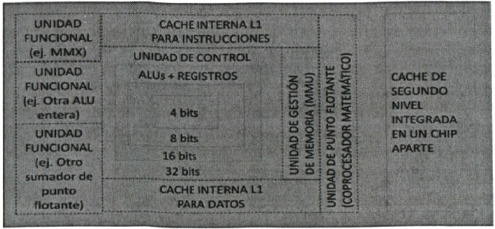
MICROPROCESADOR- CARACTERÍSTICAS Y FUNCIONES PRINCIPALES
ESTRUCTURA - Esquema de bloques de un microprocesador.

Slide 51
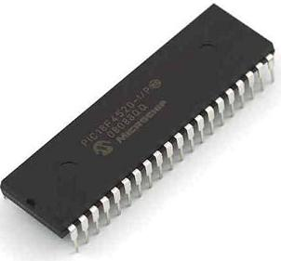
MICROPROCESADOR
ENCAPSULADO
El tipo de encapsulado ha ido cambiando a lo largo del tiempo, veamos los diferentes tipos de encapsulados:
DIP (Dual In-Line Package): Este es el tipo de encapsulado más antiguo. El típico chip con dos hileras de patillas. Este encapsulado tenía ciertos inconvenientes entre los que se encontraban la debilidad de sus contactos que se doblaban o se rompían con frecuencia.

Slide 52
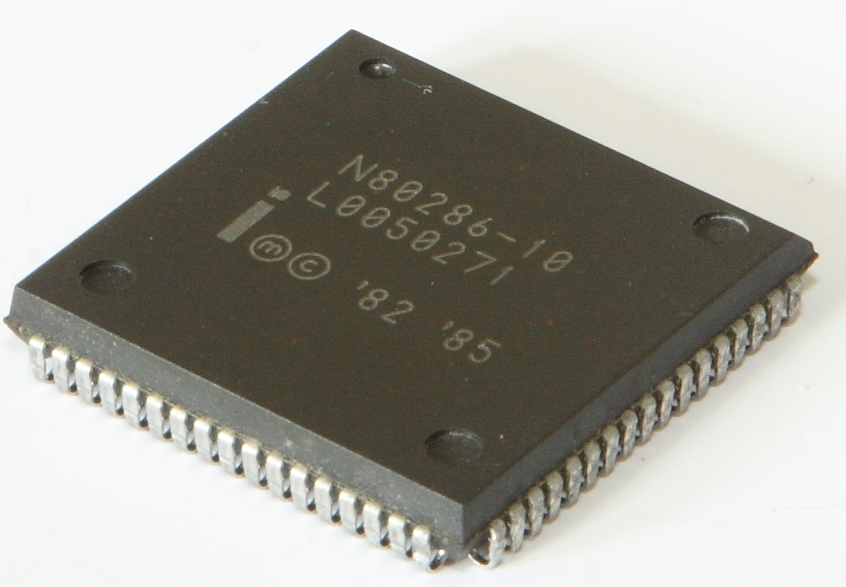
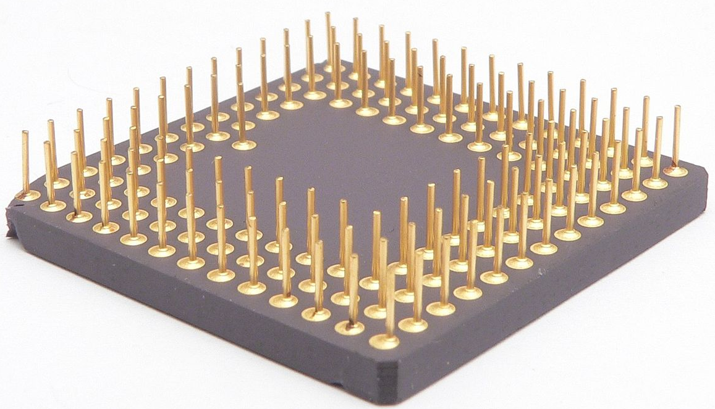
MICROPROCESADOR
ENCAPSULADO
PLCC (Plastic Leaded Chip Carrier): Parecido al anterior con la diferencia de que poseía patillas en todos los lados, es decir, 4 hileras de patillas. Su inserción en el zócalo era difícil.
PGA (Package Grid Array): Aparece con el Intel 486. Lleva patillas también en el interior facilitando la inserción en el zócalo.

Slide 53
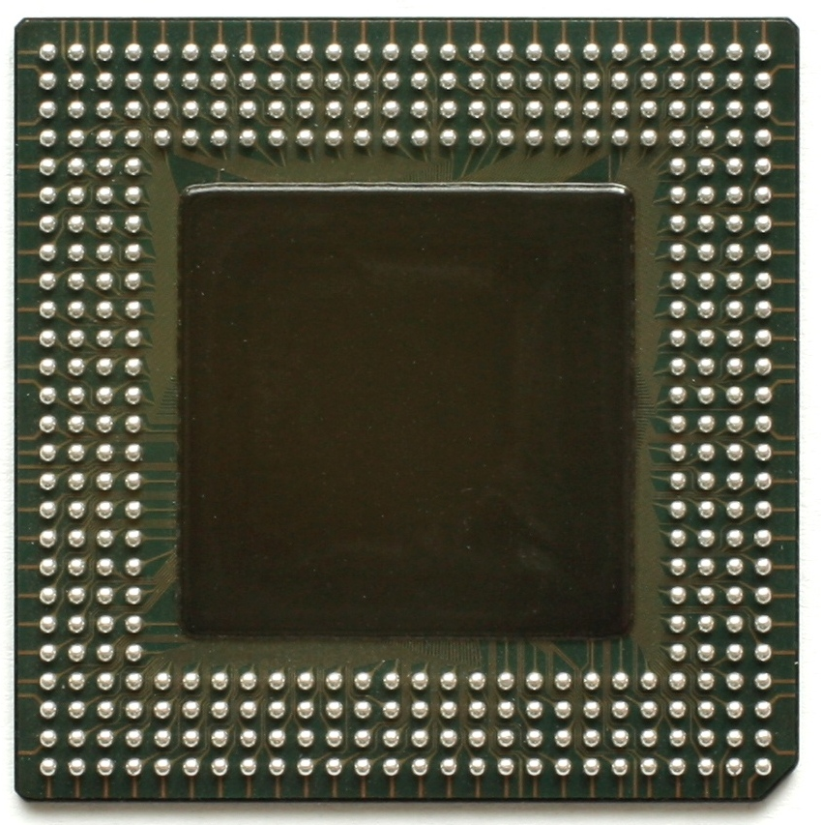
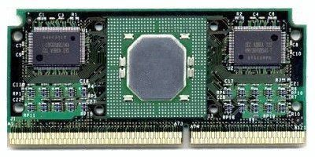
MICROPROCESADOR
ENCAPSULADO
BGA (Ball grid array): Este tipo de encapsulado no tiene patillas sino contactos (bolitas de cobre), que facilitan la colocación en el zócalo. Utilizado en la actualidad a partir del Intel Pentium 4 y en el Intel Xeron, Intel Core 2 Duo y AMD Opteron.
SEC (Single Edge Connect): Tipo de encapsulado que se usa en el Pentium II. Se decidió entonces el uso de este formato para poder mejorar la disipación de calor. No tuvo demasiado éxito y en los próximos microprocesadores el formato usado fue el PGA o LGA.

Slide 54
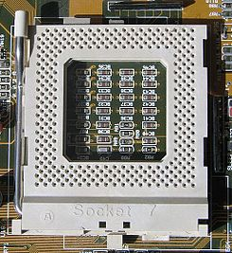
MICROPROCESADOR
ZÓCALO
El zócalo es el elemento de la placa base donde se conecta el microprocesador y que permite la conexión con el resto de componentes del PC. También es llamado SOCKET.
Existen diferentes tipos de zócalos necesarios para albergar los diferentes tipos de encapsulados que hemos visto. Entre los zócalos de microprocesador encontramos:
ZIF (Zero Insertion Force): son zócalos de "fuerza de inserción cero". Son los zócalos usados en los PGA. Disponen de una pequeña palanca que debemos colocar en posición vertical a la hora de montar el microprocesador.

Slide 55
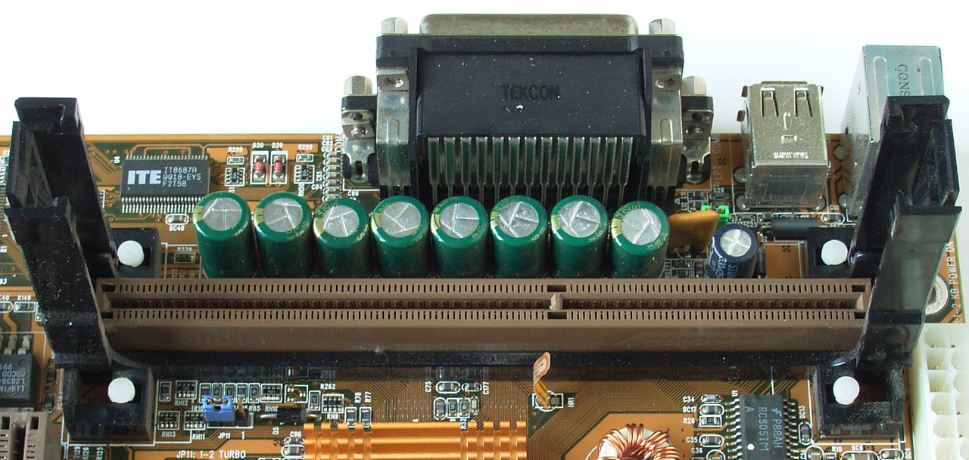
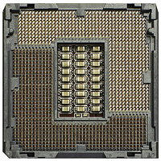
MICROPROCESADOR
ZÓCALO
Slot A: zócalo creado para el encapsulado SEC, microprocesador Pentium II.
LGA (Land Grid Array): Tipo de zócalo usado actualmente por los microprocesadores Intel. El encapsulado que admite es del tipo BGA visto anteriormente.

Slide 56
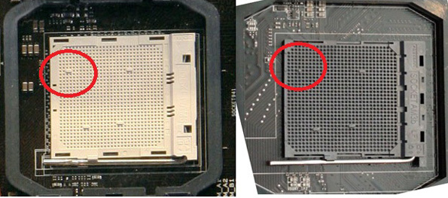
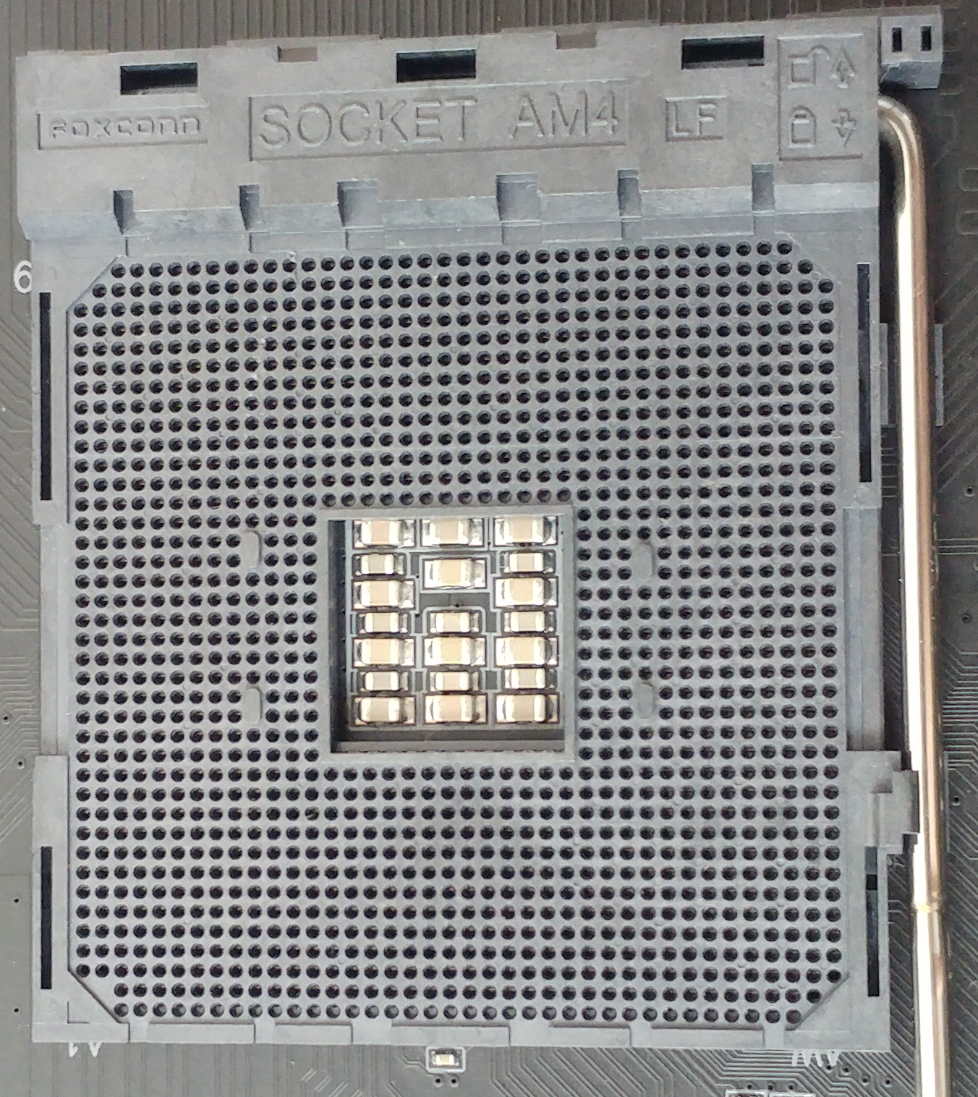
MICROPROCESADOR
ZÓCALO
AM3, AM3+ y AM4: Usados en la actualidad por los microprocesadores AMD.

Slide 57
MICROPROCESADOR
ZÓCALO
No todos los sockets o zócalos sirven para todos los procesadores, con lo que antes de comprar un microprocesador, hay que saber que zócalo tienes en tu placa base y que modelos de microprocesadores es compatible.

Slide 58
MICROPROCESADOR
ZÓCALO
ACTIVIDAD
Buscar otros tipos de encapsulados, fuera de los más comunes. Buscar información de la marca de microprocesadores que los usan y una foto.

Slide 59
MICROPROCESADOR
REFRIGERACIÓN
El procesador al ser un componente electrónico con una frecuencia de trabajo elevada, el componente genera calor con lo que necesita una refrigeración, el componente se caliente.
Otro punto importante y a tener muy en cuenta cuando montamos un microprocesador es el sistema de refrigeración que se usa. En los primeros microprocesadores, el número de operaciones a realizar era reducido, no producían demasiado calor, con lo que no era necesario el uso de disipadores u otro instrumento. A lo largo de los años, los microprocesadores han aumentado su rendimiento y el control del calor es muy importante, tanto es así que en las placas actuales, si el microprocesador alcanza ciertas temperaturas como medida de prevención el PC se apaga. Así, todo elemento de refrigeración usado es de suma importancia. Rango de temperaturas aproximadas en las que se mueve el microprocesador: 35ºC a 70ºC. Depende de cuanto le hagas trabajar y del tipo de microprocesador.

Slide 60
MICROPROCESADOR
REFRIGERACIÓN
Los diferentes sistemas de refrigeración que encontramos son los que a continuación se enuncian:
Disipador. Elemento que se coloca sobre el microprocesador y cuya misión es disipar la mayor cantidad de calor posible. Usado hasta hoy día, en los inicios de los microprocesadores era el único instrumento de refrigeración.
Ventilador: Colocado sobre el disipador. Los ventiladores usados en la actualidad son exagerados a los que se usaban años atrás. Además no sólo se tiene el ventilador asociado al microprocesador para reducir las temperaturas, normalmente en la caja existen otros, así como el propio ventilador de la fuente de alimentación.
Mediante una pasta térmica el microprocesador transmite el calor de su carcasa al radiador y el ventilador enfría el radiador. La cantidad de pasta térmica que se debe utilizar debe ser la justa, no se debe poner mucha, ya que puede hacer el efecto contrario y hacer de barrera a la transmisión del calor.

Slide 61

MICROPROCESADOR
REFRIGERACIÓN
El tipo de pasta que se debe elegir es la pasta térmica gris, evitar la blanca, ya que la gris está compuesta por partículas de plata que es un material buen conductor del calor.
¿CÓMO COLOCAR LA PASTA TÉRMICA?

Slide 62
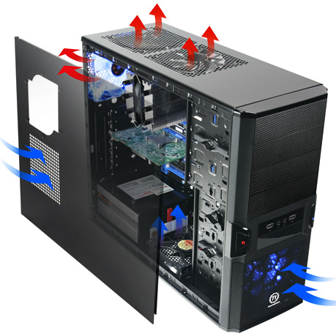
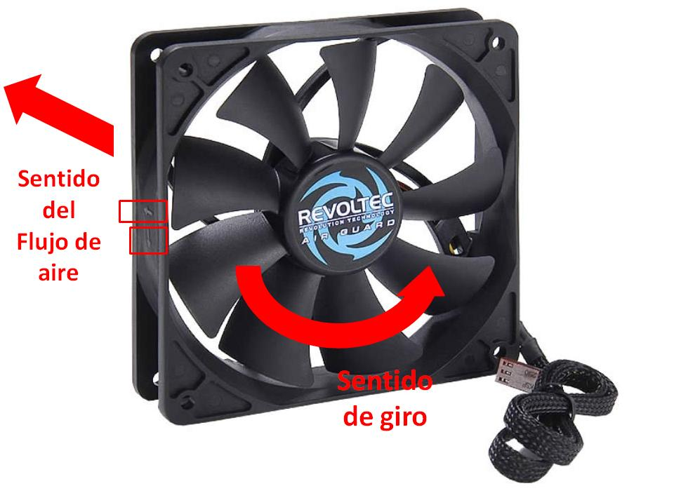
MICROPROCESADOR
REFRIGERACIÓN

Slide 63
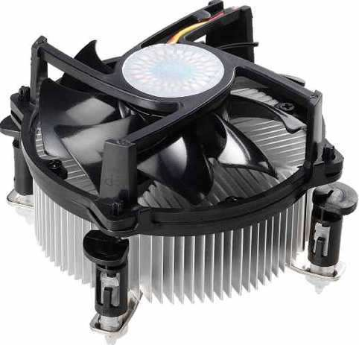
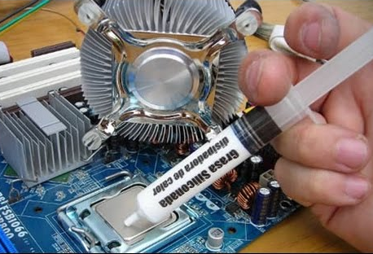
MICROPROCESADOR
REFRIGERACIÓN

Slide 64
MICROPROCESADOR
REFRIGERACIÓN
https://www.youtube.com/watch?v=sD4BjxDXK-o

Slide 65
MICROPROCESADOR
REFRIGERACIÓN
Los diferentes sistemas de refrigeración que encontramos son los que a continuación se enuncian:
Heat-pipes (tubería de calor): Básicamente es un tubo hueco con un fluido, colocándose uno de los extremos del tubo sobre un generador de calor (microprocesador). Básicamente el funcionamiento es el siguiente: el líquido que se encuentra en el extremo del tubo colocado junto al microprocesador absorbe el calor que genera el micro y se lo lleva al otro extremo, cuando este líquido se convierte en vapor. En el otro extremo del tubo, el vapor se enfría y se condensa, cayendo de nuevo el líquido frío preparado para volver a absorber calor.

Slide 66
MICROPROCESADOR
REFRIGERACIÓN
Como su nombre indica, una heat pipe (o tubo de calor) es un tubo de cobre sellado por ambos extremos. En su interior se inserta una malla muy fina y un poco de líquido de fácil evaporación. Luego se le hace el vacío al interior de la heat pipe antes de cerrarla definitivamente. Una vez que un extremo del tubo se comienza a calentar, el líquido de su interior se evapora, absorbiendo calor al hacerlo, el vapor sube por la heat pipe hasta llegar a un punto donde suelta el calor y vuelve a condensarse, cayendo de nuevo al fondo del tubo.

Slide 67
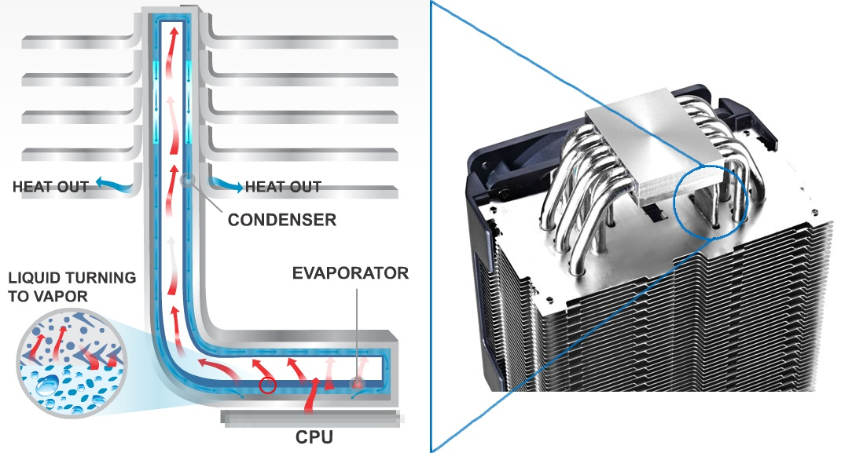
MICROPROCESADOR
REFRIGERACIÓN

Slide 68
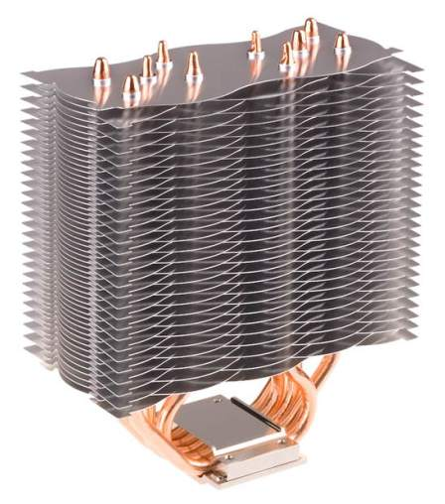
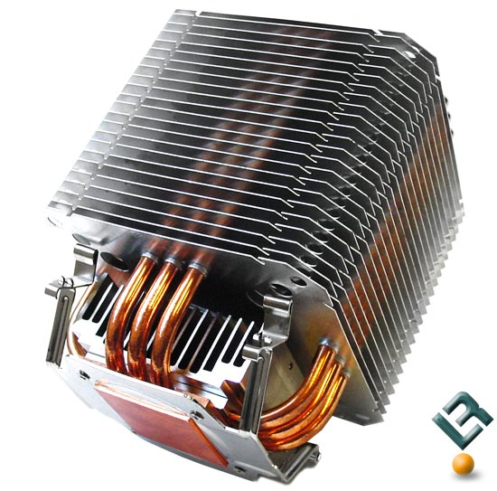
MICROPROCESADOR
REFRIGERACIÓN

Slide 69
MICROPROCESADOR
REFRIGERACIÓN
Otros tipos de refrigeración son la refrigeración Peltier y los sistemas de refrigeración líquida.
REFRIGERACIÓN PELTIER - TERMOELÉCTRICA:
Funciona con una celula hecha de dos semiconductores que al recibir electricidad genera una diferencia de temperatura, la cual se ve reflejada en los dos lados del pequeño dispositivo. Uno de los lados queda frío y el otro caliente. Por lógica ya sabemos que el lado frio debe estar en contacto con el procesador (puede enfriar aproximadamente a -20°C) mientras que el otro lado debe quedar hacia arriba y ser disipado de alguna manera. La desventaja es que necesita una fuente independiente que pueda generar la potencia que necesita este componente para que haga el efecto deseado.

Slide 70
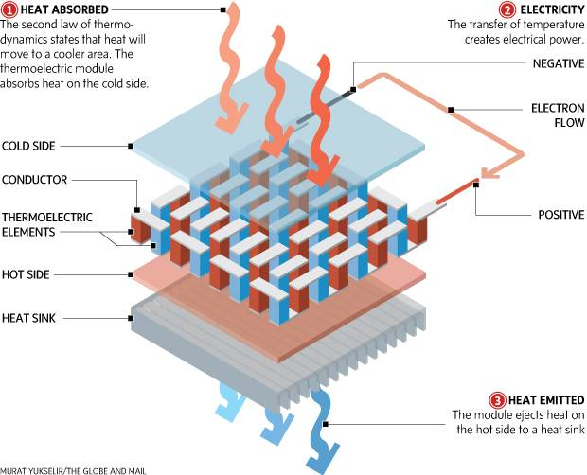
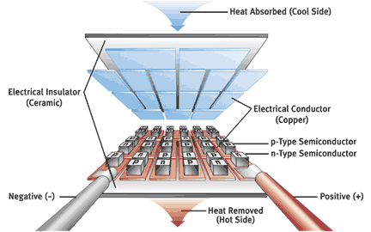
MICROPROCESADOR
REFRIGERACIÓN - REFRIGERACIÓN PELTIER:

Slide 71
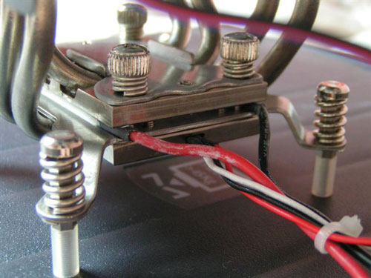
MICROPROCESADOR
REFRIGERACIÓN - REFRIGERACIÓN PELTIER:

Slide 72
MICROPROCESADOR
REFRIGERACIÓN - REFRIGERACIÓN LÍQUIDA - WATERCOOLING:
El líquido refrigerante (agua o una mezcla de ésta con otros líquidos refrigerantes) se almacena en un depósito y desde ahí es movido por una bomba, que es la encargada de hacer circular y dar presión al fluido para que pueda pasar por todos los bloques (el microprocesador, el chipset, la tarjeta gráfica, el disco duro, etc.) Cuando el líquido ya ha pasado por todos los bloques, se dirige al radiador (que puede tener varios ventiladores que hacen circular aire y enfriar el líquido que pasa a través de él). Una vez que el líquido refrigerante ha pasado por el radiador y ha sido enfriado, se dirige al depósito, para poder volver a hacer el recorrido anterior, formando así un ciclo cerrado de refrigeración.

Slide 73
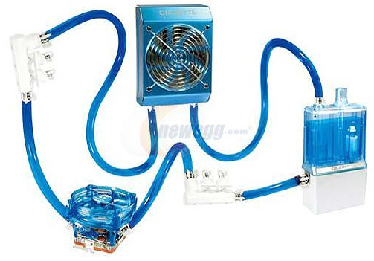
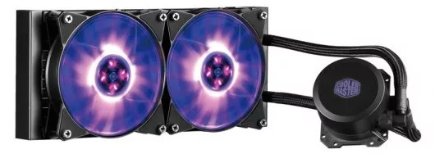
MICROPROCESADOR
REFRIGERACIÓN - REFRIGERACIÓN LÍQUIDA - WATERCOOLING:

Slide 74
MICROPROCESADOR
ACTIVIDAD
Investiga en la web el sistema de refrigeración líquida y la refrigeración Peltier. Realiza un documento donde expliques su funcionamiento.

Slide 75
MICROPROCESADOR
OVERCLOCKING
Término muy usado en la actualidad que pretende conseguir que los componentes de nuestro PC alcancen mayor rendimiento. Normalmente, se usa este término cuando hablamos de microprocesadores, sin embargo no sólo este elemento se ve afectado. El overclocking pretende aumentar la velocidad del microprocesador. Cuando compramos un microprocesador actual, en sus especificaciones, e incluso las nuevas BIOS, permiten aumentar su velocidad nominal ciertos puntos, aunque alguno que otro suben esta por encima de las especificaciones del fabricante.
Es hacer trabajar al microprocesador a una frecuencia de trabajo mayor que aquella a la que ha sido diseñado aumentando de esta forma su calentamiento.
Normalmente se usan sistemas de refrigeración líquida u otros sistemas de refrigeración más extravagantes cuando se hace overclocking que incremente mucho la velocidad del microprocesador o frecuencia de reloj.

Slide 76
MICROPROCESADOR
OVERCLOCKING:
No en todos los microprocesadores podemos realizar overclocking, normalmente en los procesadores de gama alta se pueden realizar ya que vienen desbloqueados aunque para asegurar hay que visitar la página oficial del fabricante del procesador para obtener esta información.
También se puede realizar overclocking en las tarjetas gráficas.

Slide 77
MICROPROCESADOR
OVERCLOCKING:
Tipos de Overclocking:
Aumentar el factor multiplicador de la Velocidad del bus de sistema FSB: Este tipo de overclocking es el más básico e intuitivo.
Para obtener la velocidad de trabajo del microprocesador, se realiza la operación matemática, multiplicando un factor multiplicador por la velocidad del bus del sistema, en INTEL 100MHz y en AMD 200MHz.
17,5 x 200MHz - AMD
34 x 100MHz - INTEL
Aumentar la velocidad del bus de sistema BCLK: Este tipo de overclocking no se recomienda ya que se tiene que aumentar la velocidad del bus del sistema, aumentando de esta forma la velocidad de trabajo de muchos de los componentes que están en la placa base. Esto hace que se incremente el riesgo de romperse algún componente.

Slide 78
MICROPROCESADOR
OVERCLOCKING:
Para realizar Overclocking:
Cambios a través de la BIOS/UEFI: Es una forma muy complicada y se tiene que tener más claro las opciones que se cambian, ya que se tienen que tener más cosas en cuenta, como por ejemplo desactivar ahorros de energía, modos turbo del procesador, etc.
Cambios a través de un software específicos para esta acción: Para INTEL - INTEL EXTREME TUNING UTILITY y para AMD - OVERRIDE.
Para realizar overclocking en CPU solo se puede utilizar software específico para ello y no se puede hacer a través de la BIOS.

Slide 79
MICROPROCESADOR
OVERCLOCKING:
Antes de realizar overclocking se debería realizar una monitorización de temperatura, voltios de alimentación, estabilidad de funcionamiento del microprocesador, así como, el valor de alguna prueba de benchmarking para tomarlos como referencia para luego tomar valores después de hacer overclocking.
Por este motivo se debe estar vigilando la temperatura del microprocesador. Existen programas que te permiten ver la temperatura del microprocesador al instante, como por ejemplo: CoreTemp, HWMonitor y Real Temp.
Los riesgos de hacer overclocking son:
Rotura del microprocesador por temperatura o por sobrecarga de tensión.
Rotura de algún componente de la placa base por temperatura o por sobrecarga de tensión, entre los que se encuentra el chipset.

Slide 80
MICROPROCESADOR
MULTICORE
MultiCores o Núcleos: Un procesador incorpora varios núcleos o cores en un mismo componente electrónico.
Un núcleo está compuesto por su propio UC y ALU.
Todos los Cores o Núcleos comparten la memoria caché L3 y L4, aunque tienen su propia memoria caché L2 y L1.
Con varios núcleos se agiliza el trabajo del procesado de instrucciones, no quiere decir que se tenga varios procesadores.

Slide 81
MICROPROCESADOR
MULTICORE
Números de núcleos físicos en los procesadores actuales:
CORE DUO / CORE 2 DUO – 2 Núcleos.
i3 – 2/4 Núcleos.
i5 – 2/4/6 Núcleos.
i7 – 4/6/8/12 Núcleos.
Una GPU puede disponer de más de 500 núcleos.
http://www.xataka.com/componentes/por-que-los-nucleos-y-su-frecuencia-no-lo-son-todo-para-un-procesador

Slide 82
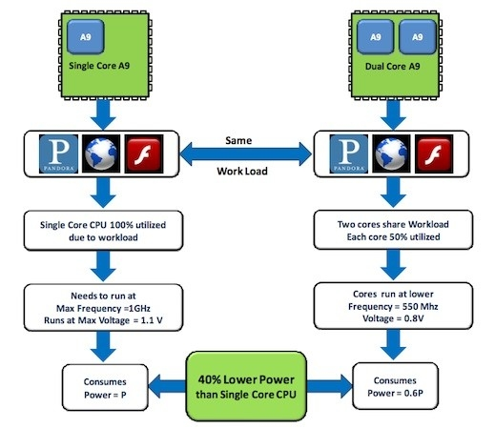
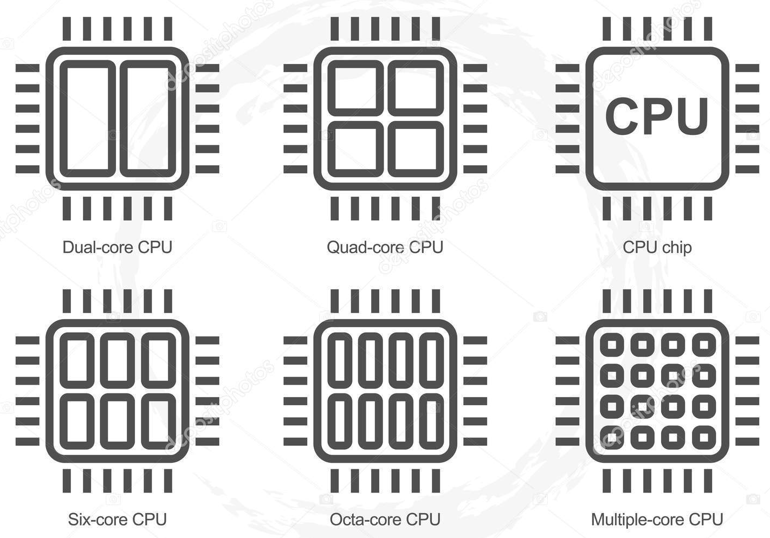
MICROPROCESADOR
MULTICORE

Slide 83
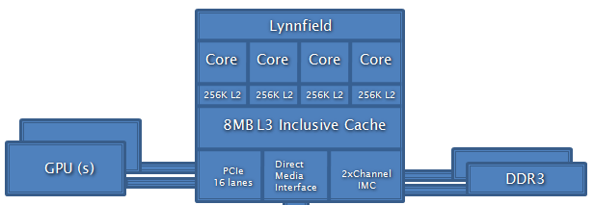
MICROPROCESADOR
MULTICORE

Slide 84
MICROPROCESADOR
MULTICORE
Video explicativo sobre los núcleos de los microprocesadores.
https://www.youtube.com/watch?v=pQgWQ7X32Pw&feature=youtu.be&t=166

Slide 85
MICROPROCESADOR
SMT (Simultaneous Multi-Threading) - HYPERTHREADING (Intel) - CMT (Clustered Multi Threading) - (AMD):
La tecnología del HyperThreading se basa en duplicar las unidades lógicas de cada núcleo del procesador, de manera que cada una de ellas pueda acceder a operaciones diferentes en la cola de instrucciones, pero manteniendo un único cuerpo de proceso.
Por tanto, si ponemos como ejemplo un procesador i7 de 4 núcleos, este tendrá 8 núcleos lógicos virtuales, esto no quiere decir que el procesador tenga 8 núcleos, sino que tiene 8 “núcleos lógicos”, y 4 físicos. O lo que es lo mismo, dos hilos por cada núcleo físico.
Lo que ocurre es que la UC es menos eficaz que la unidad de procesado (ALU), y como la UC tiene que proporcionarle operandos y códigos de operación a la ALU, por lo tanto, la ALU tiene tiempos que no está trabajando. Por este motivo salió la tecnología SMT. Esta tecnología lo que hace es duplicar las UC de un mismo núcleo y proporcionar el doble de operandos y códigos de operación a la ALU para que no tenga tiempos libres. Estos operandos y códigos de operación siempre del mismo proceso.

Slide 86
MICROPROCESADOR
SMT (Simultaneous Multi-Threading) HYPERTHREADING (Intel) - CMT (Clustered Multi Threading) - (AMD):
Uno de los inconvenientes de esta tecnología es que su efectividad depende en gran medida de si el sistema operativo es capaz de soportar (es decir, que es capaz de tratar los hilos de un mismo proceso no como si fueran múltiples procesadores completos si no como múltiples unidades lógicas) y, especialmente, si las aplicaciones son más o menos paralelizables en las instrucciones que necesitan para funcionar. Si una aplicación solo puede procesar una instrucción a la vez, por mucho procesador con HyperThreading que tengas en tu equipo, no vas a notar ninguna diferencia que con un procesador que no disponga de él. Si, por el contrario, la aplicación es muy paralelizable, entonces sí es bastante probable que veas un incremento en el rendimiento del sistema al emplear.
Otro inconveniente son el uso de SMT produce un mayor consumo del procesador y por lo tanto un mayor calentamiento del procesador.

Slide 87
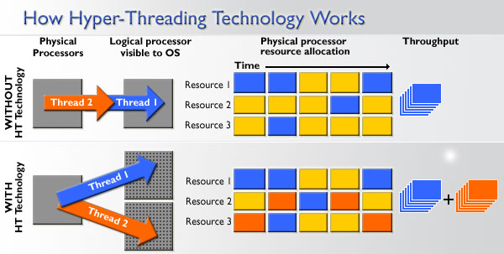
MICROPROCESADOR
SMT (Simultaneous Multi-Threading) HYPERTHREADING (Intel) - CMT (Clustered Multi Threading) - (AMD):
Dándole otro punto de vista, esta característica consiste en que el procesador aproveche los tiempos que no utiliza para ejecutar instrucciones en un ciclo de reloj completo. A veces el microprocesador no requiere un ciclo completo de reloj para realizar una tarea, con lo que se puede procesar las instrucciones de la tarea siguiente en el tiempo sobrante del ciclo.

Slide 88
MICROPROCESADOR
SMT (Simultaneous Multi-Threading) HYPERTHREADING (Intel) - CMT (Clustered Multi Threading) - (AMD):
https://www.youtube.com/watch?v=zxAe8dRoQt0
ACTIVIDAD:
¿Qué es TURBOBOOST?
https://www.youtube.com/watch?v=uCy4ixzgnHQ

Slide 89
MICROPROCESADOR
MULTIPROCESADOR:
Se dispone de varios microprocesadores, puede ejecutar varios aplicaciones o procesos a la vez con varios microprocesadores. Doble velocidad – Mitad de tiempo.
Para sacar el mayor rendimiento de los microprocesadores, el software tanto aplicaciones como el sistema operativo debe estar diseñado para soportar varios microprocesadores.
Existe dos tipos de gestión del multiprocesos: simétrico y asimétrico.

Slide 90
MICROPROCESADOR
CONCEPTOS:
BENCHMARKING SOFTWARE: Este concepto se basa en realizar diferentes pruebas, siempre fijas, al hardware de un sistema informático, dando como resultado un valor y en función de ese valor la valoración será mejor o peor. Valor alto es mejor y valor bajo es peor.
STRESSING SOFTWARE: Este concepto se basa en realizar pruebas a todo el sistema informático o a un componente específico, de tal manera que se alcance su máximo rendimiento, es decir, dichas pruebas llevan a los componentes a su máximo rendimiento. Estas pruebas pueden detectar fallos en algún componente cuando se les hace trabajar a lo máximo.
Para ambos conceptos hay varios programas que realizan estas pruebas.

Slide 91
MICROPROCESADOR
PROGRAMAS BENCHMARKING Y STRESSING:
HWMONITOR
CPUZ
FRAPS
3DMARK
UNIGINE HEAVEN
CATZILLA
LINX
WPRIME
PRIME95
CINEBENCH
CORETEMP
REALTEMP
CPUID
MSI AFTERBURN
EVGA PRECISION X
ASUS GPU TWEAK
FURMARK
GEEKBENCH

Slide 92
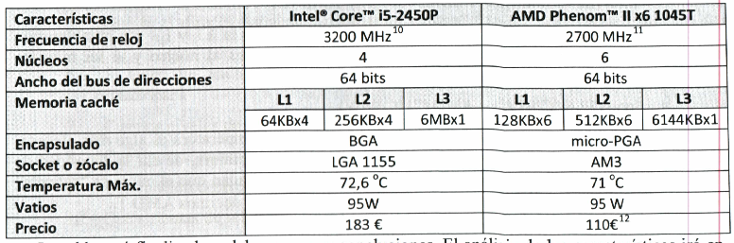
MICROPROCESADOR
APLICACIÓN DE LOS CONOCIMIENTOS
Llegados a este punto el lector conoce las características principales de una CPU/Microprocesador, pero, ¿sería capaz de dilucidar si un procesador posee buenas prestaciones? ¿Podría escoger uno entre varios con conocimiento de que es el mejor? En este apartado vamos a aplicar a la práctica todos los conceptos teóricos vistos.

Slide 93
MICROPROCESADOR
APLICACIÓN DE LOS CONOCIMIENTOS
De la tabla se deben sacar conclusiones. El análisis de las características irá en función de nuestras necesidades cuando vayas a comprar un microprocesador. Si estamos realizando una comparativa o compra debemos tener en cuenta las especificaciones en este orden:
Número de Núcleos.
Velocidad. (Alguna tecnología sobre la frecuencia de trabajo del procesador)
Ancho del bus de direccionamiento.
Memoria caché total por niveles.
Temperatura.
Consumo. Potencia (Voltaje).
Zócalo - Encapsulado.
Precio.
Juego de instrucciones.
Siempre que sea posible es interesante conocer en cuántos ciclos se ejecutan una instrucción en cada procesador, ya que a veces, aunque un micro tenga una frecuencia de 2500 MHz y otro 2300 MHz, no significa que sea mejor. Si en el primero las instrucciones precisan de 4 ciclos para ejecutarse y en el segundo de solo uno, este será más veloz.

Slide 94
MICROPROCESADOR
APLICACIÓN DE LOS CONOCIMIENTOS
Esta información de los ciclos por instrucción y alguna más es bastante difícil encontrarla en la documentación existente en la web y para ello existen software denominados de benchmarking que se usan para medir el rendimiento del microprocesador de tu sistema informático. El uso de los mismos nos asegura con mayor fiabilidad de las prestaciones del componente.

Slide 95
MICROPROCESADOR
APLICACIÓN DE LOS CONOCIMIENTOS
ACTIVIDAD:
Realizar tabla comparativa de dos microprocesadores actuales, uno de cada marca (Intel y AMD).
Busca y descarga algún software de benchmarking de microprocesador en la web. Ejecútalo en el PC de clase y observa sus resultados. Realiza una tabla parecida a la anterior (si quieres agrega características que creas relevantes). Compara tus resultados con tu compañero.

Slide 96
MICROPROCESADOR
ACTIVIDAD:
Mostrar microprocesadores y placas base.
Programas de Benchmarking.
Programas para estresar procesador.
Mostrar la BIOS, parte del microprocesador.
https://www.youtube.com/watch?v=5ghQLJP6sz8

